Slide 1
Humanités digitales
BioPathBot
Christophe Badoux
Julien Burkhard
Robin Lang
Kim Lan Phan Hoang

Slide 2
But
Depuis un évènement d'une biographie suivant le format utilisé sur le wiki, le BioPathBot est capable d'extraire les informations temporelles et spatiales.
En utilisant des paires composées d'une date et d'un lieu, il reconstitue la trajectoire spatio-temporelle d'une personne et la représente sur une carte.

Slide 3
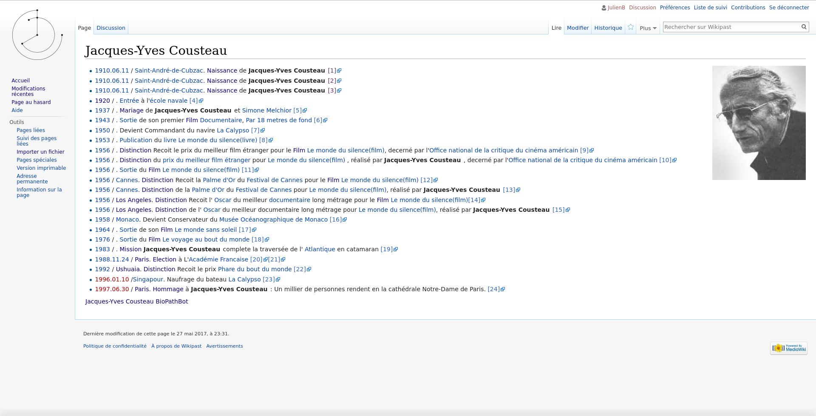

Slide 4
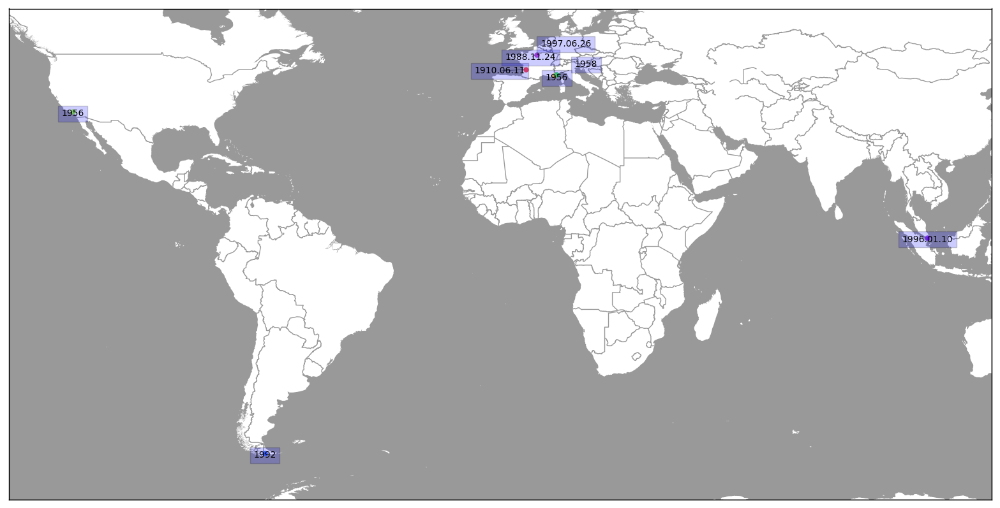

Slide 5
Fonctionnement
Les données sont récupérées de la façon suivante :
La date sont simplement récupérée dans la page
Le nom du lieu est transformé en coordonnées géographiques en utilisant la librairie Python geopy.

Slide 6
Fonctionnement
Ainsi transformées et triées chronologiquement (ordre garanti par ChronoBot), ces données permettent de générer une carte utilisant l'outil Basemap de la librairie Python matplotlib.
Cette carte est ensuite importée sur Wikipast puis insérée sur une page annexe propre à chaque personne.

Slide 7
Fréquence
Il n'y a besoin de mettre à jour les cartes que quand les données de la biographie sont modifiées.
Pas de fréquence fixe, cela dépend des modifications des pages.

Slide 8
Représentation des données
Deux cartes générées pour chaque personne :
Une carte avec les points reliés entre eux pour représenter la trajectoire de la personne, avec une légende à côté précisant les lieux et les dates
Une carte avec les dates directement écrites à côté des points (plus clair si la personne participe à beaucoup d'évènements dans une petite zone géographique)

Slide 9
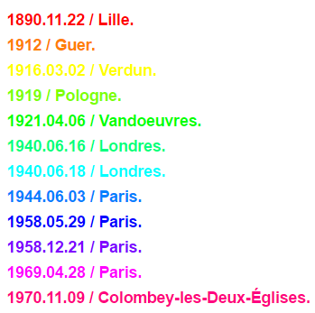
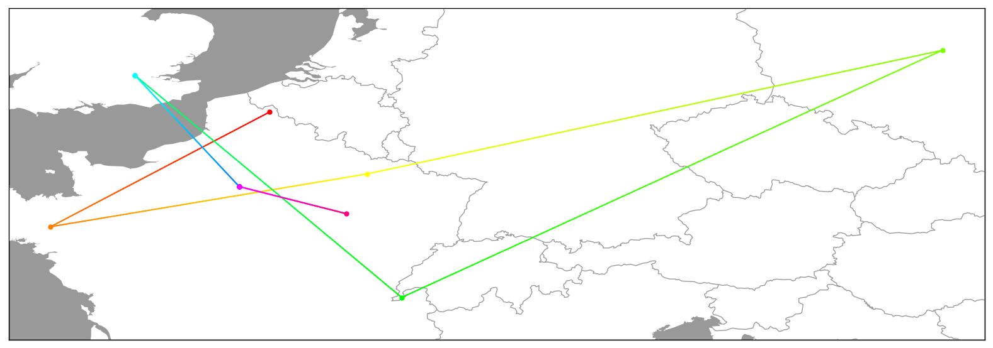
Exemple : Charles de Gaulle

Slide 10
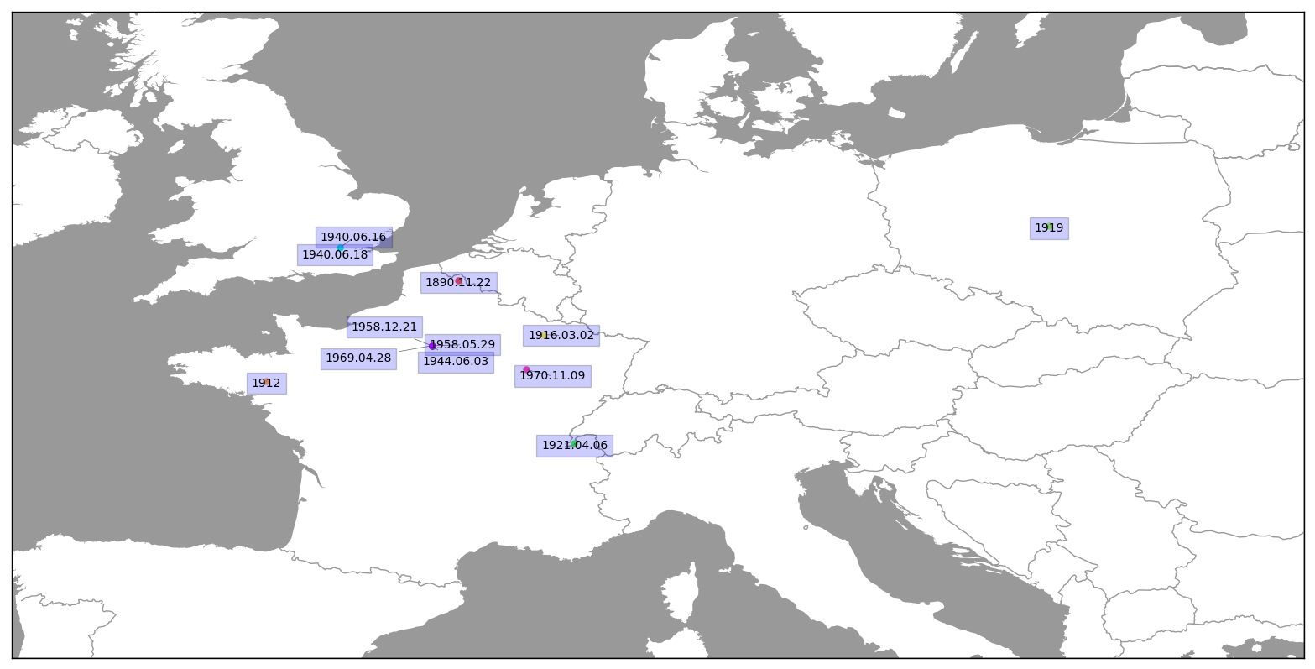
Exemple : Charles de Gaulle

Slide 11
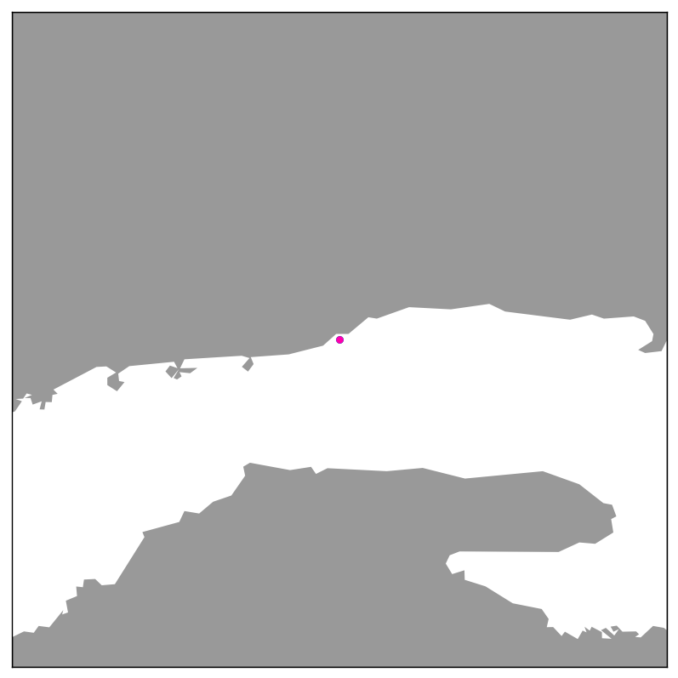
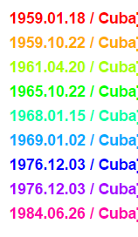
Exemple : Fidel Castro

Slide 12
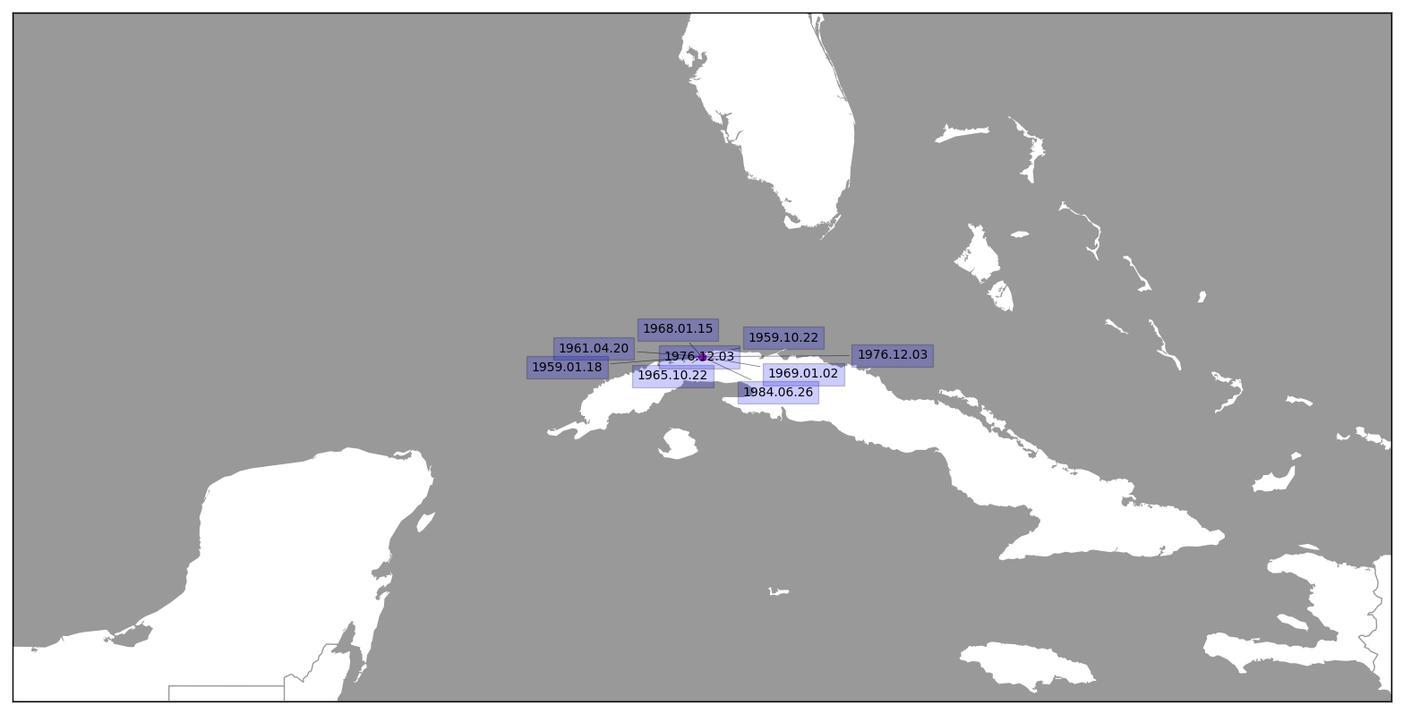
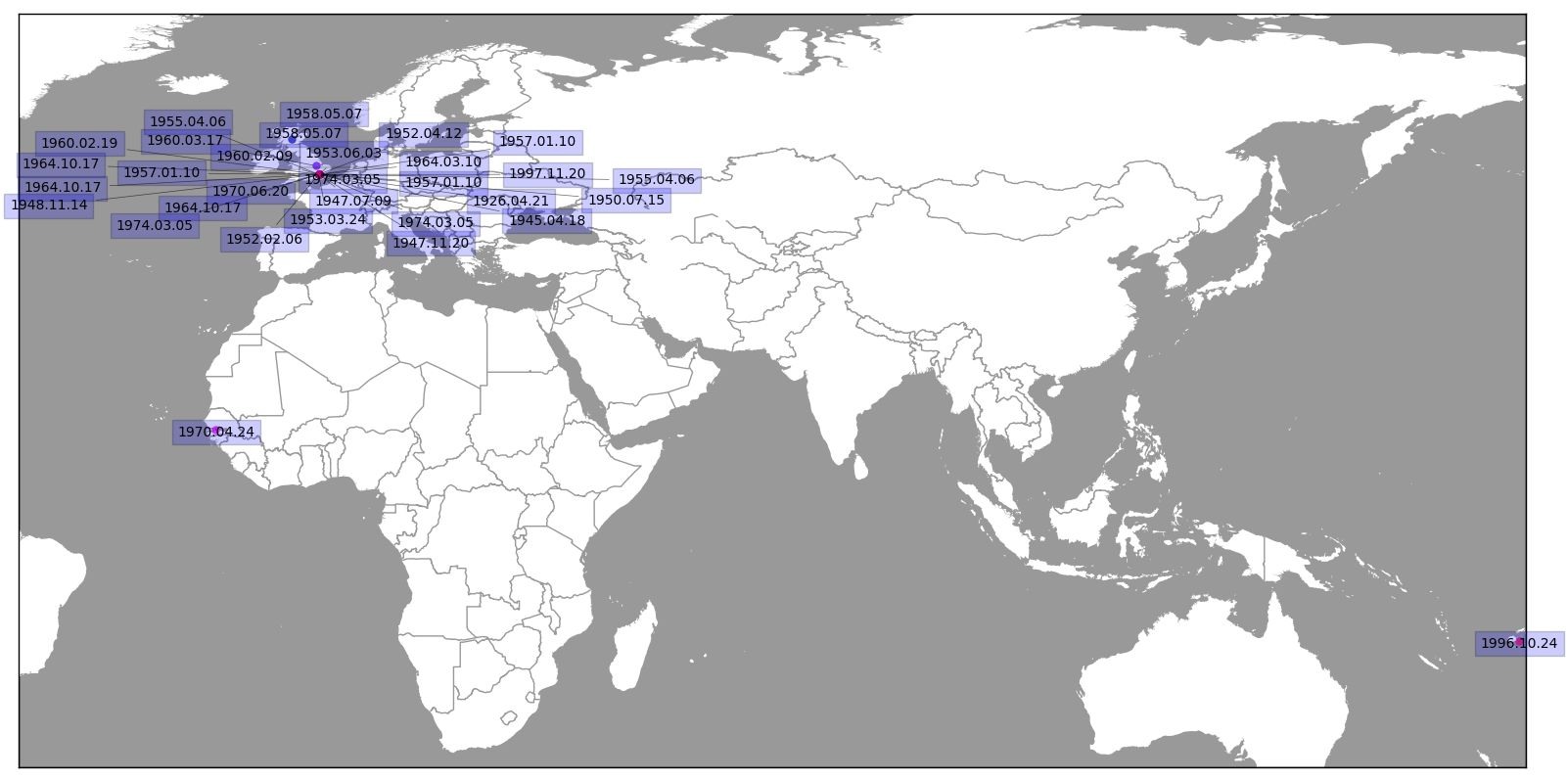
Exemple : Fidel Castro

Slide 13
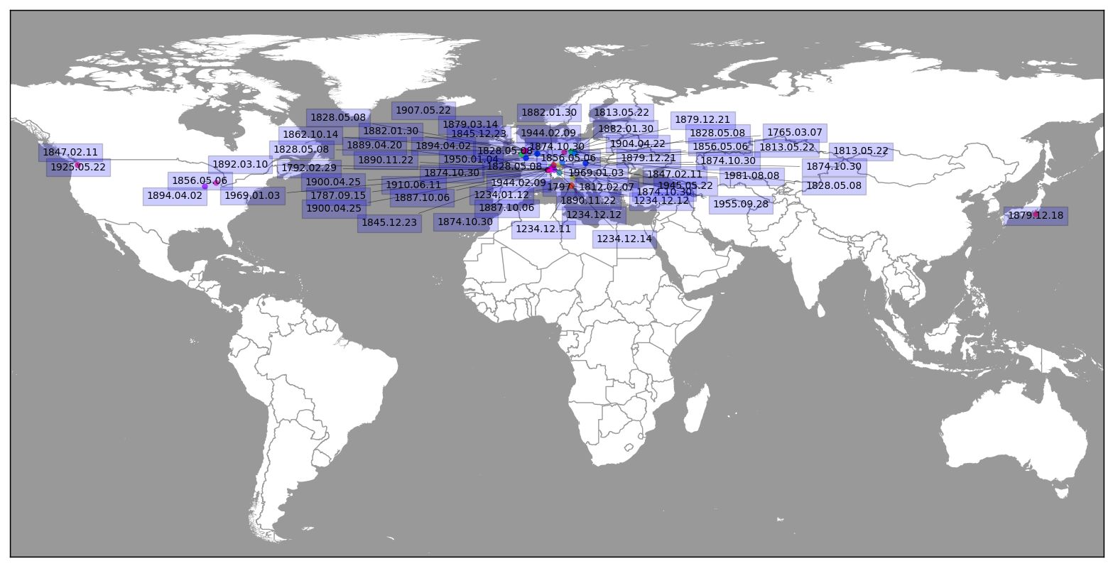
Exemple : Naissance

Slide 14
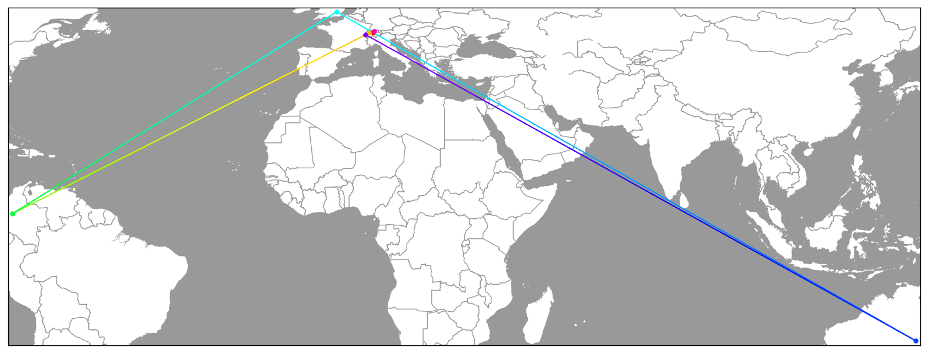
Exemple : 1992

Slide 15
Critiques
Cartes générées pour tous types de pages
Geopy peut créer des instabilités (limite d'une requête par seconde) et la génération des cartes et des dates prennent du temps -> l'exécution du bot est lente
La page BioPathBot reste si la page principale est supprimée
Le nom des lieux n'apparaît pas sur la carte, mais cela diminuerait la lisibilité

Slide 16
Problèmes de visualisation
Si des évènements sont spatialement très proches, difficile de voir la trajectoire
Si la densité d'évènements est trop grande, les étiquettes des dates sont proches et les lieux sont difficilement lisibles
Si un évènement se trouve très loin de tous les autres, la carte a une échelle très grande et la plupart des évènements sont au même endroit. Cela pourrait être résolu en créant deux cartes

Slide 17
Problèmes venant des données
Approximation si données peu précises -> la trajectoire peut être fausse
L'outil qui transforme les noms en coordonnées peut créer des erreurs (exemple : Rome -> Lomé)
Si les données de l'évènement ne suivent pas la syntaxe "1932.01.02 / Lieu.", elles ne peuvent pas être extraites.
Certains évèmenents se passent sans que la personne ne soit présente physiquement mais on ne peut pas le détecter automatiquement.

Slide 18
Taux de réussite
Les cartes sont générées pour toutes les biographies à part trois, donc le taux de réussite pour ce point est d'environ 95 %.
Malgré les limites que nous avons mentionnées, la plupart des évènements apparaissent sur la carte au bon endroit.

